Slide 1
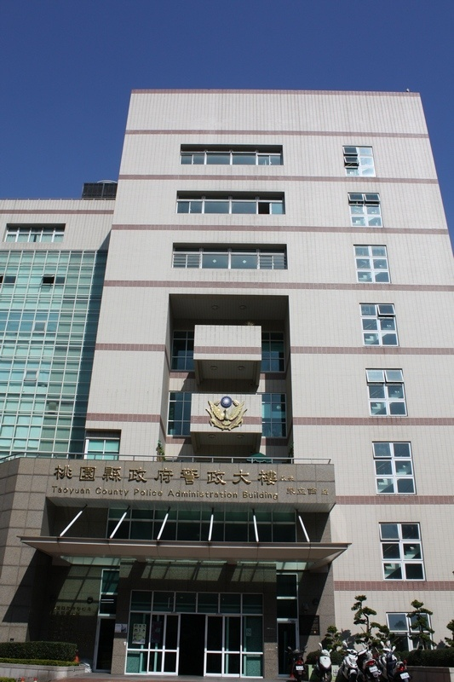
106年道路交通事故統計分析報告
桃園市政府警察局

Slide 2
報告大綱
壹、前言
貳、交通事故資料分析
叁、策進作為及107年度工作重點
肆、結語

Slide 3
壹、前言
本市106年A1類交通事故發生110件、死亡111人、受傷46人，較105年（112件、死亡114人、45人）減少2件（-1.8%）、死亡減少3人（-2.6%）、受傷增加1人（+2.2%）；A2類交通事故計發生3萬762件，受傷4萬227人，較105年（3萬1,063件、受傷4萬166人）發生件數減少301件（-1%）、受傷人數增加61人（+0.2%）。
整體觀察，本市交通安全呈正向逐漸改善中，為確立道安工作之重點方向，達成改善交通安全之目標，本報告將針對本市交通事故特性進行分析，並提出交通執法面向之策進作為及107年之工作重點，期使各道安友軍未來針對本市交通事故特性，一同研議因應作為。

Slide 4
貳、交通事故資料分析
一、A1類交通事故
97年-106年「A1類」交通事故趨勢圖
(一)106年計發生「A1類」交通事故110件、死亡111人、受傷46人，較105年（112件、死亡114人、45人）減少2件（-1.8%）、死亡減少3人（-2.6%）、受傷增加1人（+2.2%）。

Slide 5
貳、交通事故資料分析
一、A1類交通事故
(二)106年本市與5都A1類事故件數、人數比較表
年別 警察局 | 105年 |  | 106年 |  | 增減比較
 | 件數 | 死亡 | 件數 | 死亡 | 件數 | 死亡
新北市 | 114 | 118 | 110 | 114 | -4 | -4
臺北市 | 88 | 89 | 61 | 65 | -27 | -24
臺中市 | 98 | 102 | 93 | 94 | -5 | -8
臺南市 | 174 | 177 | 171 | 171 | -3 | -6
高雄市 | 160 | 164 | 136 | 137 | -24 | -27
桃園市 | 112 | 114 | 110 | 111 | -2 | -3
經統計106年本市與5都A1類交通事故死亡人數與105年同期比較均為減少，以高雄市減少27人最多，本市減少3人。

Slide 6
貳、交通事故資料分析
一、A1類交通事故
(三)「A1類」交通事故「主要肇因」前10項統計
排序 | 105年肇事因素 | 件數 | 比例 |  | 排序 | 106年肇事因素 | 件數 | 比例
1 | 未注意車前狀態 | 27 | 24.1% |  | 1 | 未注意車前狀態 | 32 | 29.1%
2 | 未依規定讓車 | 17 | 15.2% |  | 2 | 未依規定讓車 | 17 | 15.5%
3 | 違反號誌管制或指揮 | 10 | 8.9% |  | 3 | 其他引起事故之違規或不當行為 | 11 | 10%
4 | 未依規定減速 | 8 | 7.1% |  | 4 | 行人未依規定穿越道路 | 6 | 5.5%
5 | 其他引起事故之違規或不當行為 | 6 | 5.4% |  | 5 | 未依規定減速 | 6 | 5.5%
6 | 行人未依規定穿越道路 | 6 | 5.4% |  | 6 | 超速失控 | 5 | 7.1%
7 | 不明原因肇事 | 6 | 5.4% |  | 7 | 違反號誌管制或指揮 | 5 | 4.5%
8 | 酒醉（後）駕駛失控 | 5 | 4.5% |  | 8 | 未保安全行車間距 | 5 | 4.5%
9 | 迴轉未依規定 | 5 | 4.5% |  | 9 | 酒醉（後）駕駛失控 | 4 | 3.6%
10 | 其他(4件以下) | 22 | 19.6% |  | 10 | 其他(3件以下) | 19 | 17.3%
事故發生總件數 |  | 112 |  |  |  | 事故發生總件數 | 110
註:其他引起事故之違規或不當行為，如：打錯檔位、閃避失控、誤踩油門、偏行不當、…。

Slide 7
貳、交通事故資料分析
一、A1類交通事故
(四)「A1類」各類肇事死亡人數及其所占比率統計表
年度 | A1類 死亡人數 | 機車駕駛人 死亡人數 | 年長者 死亡人數 （65歲以上） | 年輕族群 (18~24歲) | 酒駕事故 死亡人數 | 行人 死亡人數 | 自行車騎士 死亡人數
106 | 111人 | 66人 （59.5%） | 21人 （18.9%） | 22人 （19.8%） | 4人 （3.6%） | 21人 （18.9%） | 5人 （4.5%）
105 | 114人 | 68人 （60%） | 25人 （21.9%） | 27人 （23.7%） | 5人 （4.4%） | 14人 （12.3%） | 5人 （4.4%）
同期 比較 | -3人 （-2.6%） | -2人 （-2.9%） | -4人 （-16%） | -5人 （-18.5%） | -1人 (-20%） | +7人 （+50%） | 0人 （0%）
前3年 平均 | 119人 | 71人 （59.6%） | 26人 （21.8%） | 25人 （21%） | 9人 （7.6%） | 20人 （16.8%） | 4人 （3.4%）
前3年 平均比較 | -8人 （-6.7%） | -5人 （-7%） | -5人 （-19.2%） | -3人 （-12%） | -5人 (-55.6%） | +1人 （+5%） | +1人 （+25%）
備註 | 一、106年「A1類」事故死亡者以騎乘機車者計66人(占59.5%)為最多，本局107年持續強化機車交通執法勤務規劃。 二、年長者事故雖較105年減少，惟所占比率仍偏高；年輕族群及行人事故均較105年增加，本局107年列為重點防制工作。 三、年輕族群事故中大學生及高中生各計2人。

Slide 8
貳、交通事故資料分析
二、A2類交通事故
(一)「A2類」道路交通事故統計
1、106年發生「A2類」交通事故計3萬762件，受傷4萬227人，較105年（3萬1,063件、受傷4萬166人）發生件數減少301件（-1%）、受傷人數增加61人（+0.2%）。
2、經統計本市近10年(97至106年)間，「A2類」交通事故件數合計24萬3,136件，受傷31萬7,763人，平均每年發生2萬4,313件，受傷3萬1,776人；其中以97年1萬3,510件為最低，104年3萬1,805件最高，件數呈逐年增加之趨勢，惟105及106年發生件數均已呈現下降之趨勢。

Slide 9
貳、交通事故資料分析
二、A2類交通事故
97年-106年「A2類」交通事故趨勢圖

Slide 10
貳、交通事故資料分析
三、A1及A2類酒駕事故統計
100年~106年「酒駕A1、A2類」件數趨勢圖
106年「酒駕A1類」計4件、4人死亡(占總死亡人數3.6%)，與105年同期比較（5件5人）減少1件（-20%）、死亡減少1人(-20%)；「酒駕A2類」事故計502件、624人受傷，較105年同期（589件、738人）減少87件（-14.8%）、受傷減少114人。

Slide 11
貳、交通事故資料分析
四、A1及A2類各類肇事受傷人數統計表
年度 | A1及A2類 受傷人數 | 機車駕駛人 受傷人數 | 年長者 受傷人數 （65歲以上） | 年輕族群 (18~24歲) | 酒駕事故 受傷人數 | 行人 受傷人數 | 自行車 受傷人數
106 | 40,273人 | 31,962人 （79.4%） | 3,295人 （8.2%） | 11,677人 （29%） | 628人 （1.6%） | 1,794人 （4.5%） | 1,048人 （2.6%）
105 | 40,211人 | 31,778人 （79.0%） | 2,906人 （7.2%） | 12,513人 （31.1%） | 741人 （1.8%） | 1,860人 （4.6%） | 1,046人 （2.6%）
同期 比較 | +62人 （+0.2%） | +184人 （+0.6%） | +389人 （+13.4%） | -836人 （-6.7%） | -113人 （-15.2%） | -66人 （-3.5%） | +2人 （+0.2%）
前3年平均 | 40,136人 | 31,725人 （79%） | 2,821人 （7%） | 12,714人 （31.7%） | 794人 （2%） | 1,886人 （4.7%） | 1,042人 （2.6%）
前3年 平均比較 | +137人 （+0.3%） | +237人 （+0.7%） | +474人 （+16.8%） | -1,037人 （-8.2%） | -166人 （-20.9%） | -92人 （-4.9%） | +6人 （+0.6%）
備註 | 一、106年「A1及A2類」事故，65歲以上年長者事故呈現增加389人(+13.4%)，自行車事故微幅增加2人，餘各類肇事受傷人數均較105年受傷人數下降，本局107年持續強化各類交通執法勤務規劃。 二、經統計年輕族群事故中以大學生計1,034人最多、高中生計127人及專科生計55人。

Slide 12
貳、交通事故資料分析
五、105及106年30日內死亡事故類型
年度 | 死亡人數 | 機車駕駛人 死亡人數 | 年長者 死亡人數 （65歲以上） | 年輕族群 (18~24歲) | 酒駕事故 死亡人數 | 行人 死亡人數 | 自行車騎士 死亡人數
106 | 152人 | 95人 （62.5%） | 28人 （18.4%） | 31人 （20.4%） | 6人 （3.9%） | 28人 （18.4%） | 7人 （4.6%）
105 | 156人 | 94人 （60.3%） | 35人 （22.4%） | 38人 （24.4%） | 7人 （4.5%） | 32人 （20.5%） | 6人 （3.8%）
同期 比較 | -4人 （-2.6%） | +1人 （+1.1%） | -7人 （-20%） | -7人 （-18.4%） | -1人 (-14.3%） | -4人 （-12.5%） | +1人 （+16.7%）
備註 | 一、106年30日內死亡人數，機車及自行車事故微幅增加1人，餘各類肇事受傷人數均較105年受傷人數下降，本局107年持續強化各類交通執法勤務規劃。 二、經統計年輕族群事故中大學生及高中生各計2人。

Slide 13
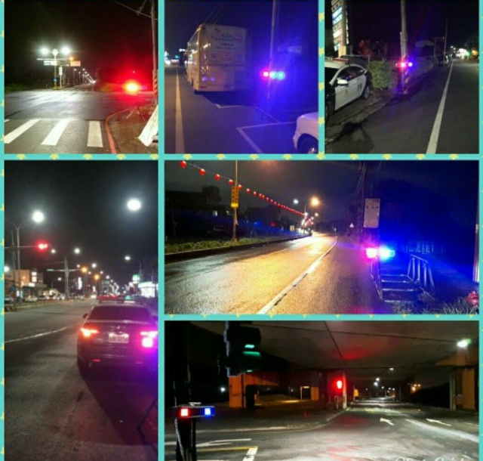
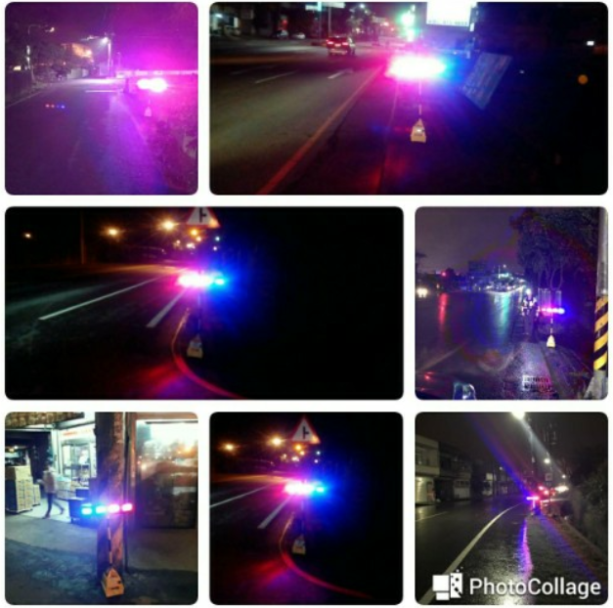
參、策進作為及107年度工作重點
一、強化事故防制勤務、提升見警率 增設爆閃燈
（一）A1類事故及易肇事地點防制勤務作為
106年A1類交通事故肇事因素以未注意車前狀態計32件為最多，未依規定讓車計17件次之，仍以駕駛人違規駕車行為為主要肇事因素，相關防制作為如下：
1、本局各單位針對轄區易肇事路段(口)，並參酌轄區特性及肇事原因，各路段(口)每月至少編排20至40小時[每分駐(派出)所至少2處]取締違規勤務。
2、本局為有效降低事故發生率，要求各分局針對轄內易肇事及高風險路段，加強交通規劃勤務增設夜間警示器具，善用爆閃燈，提高見警率，以達防制事故之功效。
13

Slide 14
參、策進作為及107年度工作重點
3、於重要聯絡道路設置事故防制點及酒駕攔檢點，並加強夜間交通執法及取締酒後駕車勤務，防制事故之發生。
4、遇有發生「A1類」及「重大交通事故」時，本局於肇事地點或附近適當地點，連續編排10日交通稽查防制勤務每日至少1班次(2小時，必要時視狀況增加），且跨越肇事時段。
5、重視地區特性，規劃事故防制勤務。如本轄台七乙線(8.1K-14K)106年計發生「A1類」交通事故1件(1人死亡)，「A2類」計43件(53人受傷)；肇事車種以機車事故計35件(占79.5%，1人死亡、42人受傷)為最多，機車事故中又以自摔計23件(1人死亡、23人受傷)為最多，肇事因素以行經彎道未依規定減速操控不當自摔居多，加強取締超速即為該路段之工作重點。
14

Slide 15
參、策進作為及107年度工作重點
二、加強年長者事故防制作為
（一）本市年長者受傷增加比例較高，經分析年長者交通事故，以「機車騎士」為最高（占66.5%），其次為「行人」 （占15.7%）。
（二）本局將針對年長者駕駛機車，因生理機能衰退、反應遲鈍或安全觀念不足，可能衍生之風險加強宣導，並加強年長者行人路權之宣導內容。
106年「A1及A2類」行人交通事故計1,870件(占總件數6.1%)，行人死亡事故亦較105年增加，本局將針對汽、機車行經行人穿越道或於路口轉彎時未禮讓行人，以及行人違規穿越道路等違規，列為107年加強取締之重點工作。
三、維護行人安全
15

Slide 16
參、策進作為及107年度工作重點
四、減少機車事故
（一）機車騎士仍為本市交通事故死、傷最頻繁之用路族群，其中年輕族群事故中又以大學生計1,034人(占8.9%)最多、高中生計127人及專科生計55人，其肇因除缺乏風險意識外，亦多見超速、違反路權、違反標誌、標線及號誌等交通違規行為。
（二）本局將持續依內政部警政署函頒之「加強取締重大交通違規」計畫，加強取締各項交通違規行為（闖紅燈、嚴重超速、逆向行駛、轉彎未依規定、機車行駛禁行機車道、機車未依規定兩段式左轉）。
五、結合市府友軍 強化防制成效
有關「年長者」、「學童、學生」及「行人」事故為本(107)年度防制重點工作之一，本局針對該類A1事故會勘時，將事故發生原因、防制策進作為及相關會勘決議事項函請本府友軍單位(社會局、教育局、民政局) 利用各項集會時機配合加強交通安全宣導。
16

Slide 17
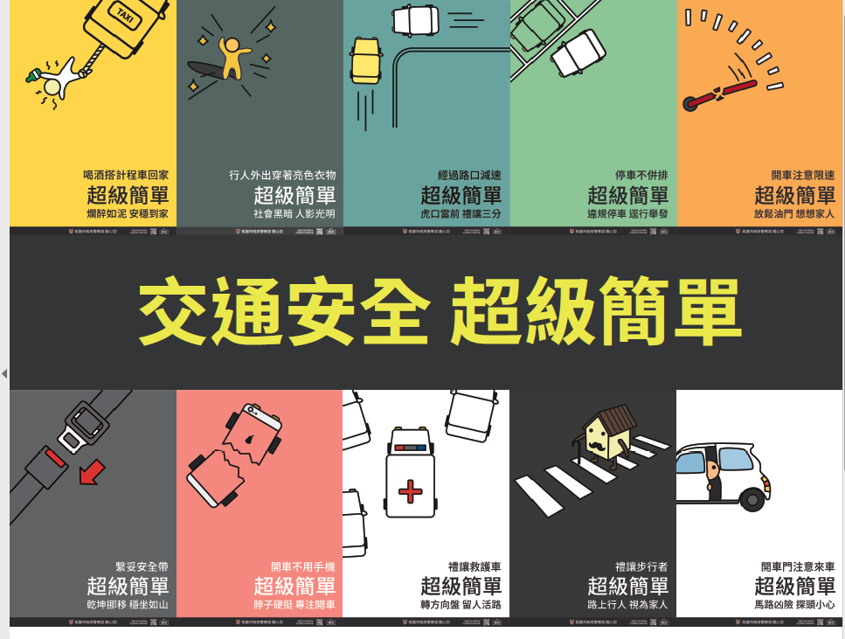
參、策進作為及107年度工作重點
六、持續各項宣導作為
(一)設計文宣(海報、影片、廣告)

Slide 18
參、策進作為及107年度工作重點
六、持續各項宣導作為
(二)趣味宣導方式(大頭貼機)
(三)採購反光、發光宣導品

Slide 19
參、策進作為及107年度工作重點
六、持續各項宣導作為
(四)經營網路媒體增加宣導資訊觸及率

Slide 20
肆、結論
交通事故分析成果，可應用於擬訂交通執法勤務規劃、交通工程改善方案，以及交通教育宣導方向，本局除依分析結果嚴正執法外；有關道路交通事故防制，涉及教育宣導、工程改善及車輛監理等面向，必須相關單位共同努力始能竟其全功，協請交通部公路總局新竹區監理所桃園監理站、中壢監理站及本府教育局、社會局、民政局、衛生局、觀光旅遊局及勞動局等配合就各業管事項加強交通安全宣導工作，以有效防制交通事故發生。
20
Notes:
20

Slide 21
桃園市政府警察局

